Slide 1
数据库系统概论
An Introduction to Database Systems
主讲：谢兄
大连海事大学信息科学技术学院
电话：84724497
Email：xxyj@dlmu.edu.cn

Slide 2
数据库系统概论
An Introduction to Database System
第七章 数据库设计

Slide 3
第七章 数据库设计
7.1 数据库设计概述
7.2 需求分析
7.3 概念结构设计
7.4 逻辑结构设计
7.5 数据库的物理设计
7.6 数据库实施和维护
7.7 小结

Slide 4
数据库设计
通过本章的学习，应该重点掌握：
（1）数据库设计的概念；
（2）需求分析阶段的任务；
（3）概念结构设计阶段的任务与实现方法；
（4）逻辑结构设计阶段的任务与实现方法；
（5）物理结构设计阶段要考虑的任务；
（6）数据库的实现与维护的任务。

Slide 5
数据库设计概述
什么是数据库设计
  数据库设计是指对于一个给定的应用环境，构造（设计）优化的数据库逻辑模式和物理结构，并据此建立数据库及其应用系统，使之能够有效地存储数据，满足各种用户的应用需求，包括信息管理要求和数据操作要求。
  目标：为用户和各种应用系统提供一个信息基础设施和高效率的运行环境。

Slide 6
数据库和信息系统
数据库是信息系统的核心和基础
  把信息系统中大量的数据按一定的模型组织起来
  提供存储、维护、检索数据的功能
  使信息系统可以方便、及时、准确地从数据库中获得所需的信息
数据库是信息系统的各个部分能否紧密地结合在一起以及如何结合的关键所在
数据库设计是信息系统开发和建设的重要组成部分

Slide 7
数据库设计人员应该具备的技术和知识
数据库的基本知识和数据库设计技术
计算机科学的基础知识和程序设计的方法和技巧
软件工程的原理和方法
应用领域的知识

Slide 8
7.1 数据库设计概述
7.1.1 数据库设计的特点
7.1.2 数据库设计方法
7.1.3 数据库设计的基本步骤

Slide 9
7.1.1 数据库设计的特点
三分技术，七分管理，十二分基础数据
  管理
    数据库建设项目管理
    企业（即应用部门）的业务管理
  基础数据
    收集、入库
    更新新的数据
结构（数据）设计和行为（处理）设计相结合
  将数据库结构设计和数据处理设计密切结合

Slide 10
数据库设计的特点（续）
1．数据库的结构设计
  数据库的模式或子模式的设计。包括数据库的概念设计、逻辑设计和物理设计。
  数据库模式是各应用程序共享的结构，是静态的、稳定的，一经形成后通常情况下是不容易改变的，所以结构设计又称为静态模型设计。
2．数据库的行为设计
  指确定数据库用户的行为和动作。即用户对数据库的操作，这要通过应用程序来实现，所以数据库的行为设计就是应用程序的设计。
  用户的行为总是使数据库的内容发生变化，所以行为设计是动态的，行为设计又称为动态模型设计。

Slide 11
数据库设计的特点（续）
现实世界
数据分析
功能分析
概念模型设计
功能模型
功能说明
逻辑数据库设计
事务设计
物理数据库设计
程序说明
子模式设计
应用程序设计
建立数据库
程序编码调试
结构和行为分离的设计

Slide 12
解决分离的方法 ：建立数据－功能关联关系。
现实世界
数据库设计的全过程
数据分析
用户业务活动分析
概念设计
功能模型
逻辑设计
事务设计
物理设计
程序说明
子模式设计
应用程序设计
加载试验数据
程序编码调试
性能考核
否
满意?
是
加载数据库
运行和维护

Slide 13
IPO图
Input
Output
Process
输入
处理
输出
读写模块
查询、检索、使用
输入、更新、维护

Slide 14
7.1.2 数据库设计方法
所谓“数据库设计方法”，就是要提出数据库设计的准则、规程以及工程化步骤。
数据库设计方法，目前可分为三类：
  直观设计法：手工试凑法
  规范设计法
  计算机辅助设计法

Slide 15
数据库设计方法（续）
手工试凑法
  设计质量与设计人员的经验和水平有直接关系
  缺乏科学理论和工程方法的支持，工程的质量难以保证
  数据库运行一段时间后常常又不同程度地发现各种问题，增加了维护代价

Slide 16
数据库设计方法（续）
规范设计法
  基本思想：过程迭代和逐步求精
  本质：手工设计方法
  典型方法
    新奥尔良（New Orleans）方法
      将数据库设计分为若干阶段和步骤，采用辅助手段实现每一过程
    S.B.Yao方法
      将数据库设计分为五个步骤
    I.R.Palmer方法
      把数据库设计当成一步接一步的过程

Slide 17
规范化设计方法（续）
  典型方法（续）
    基于E-R模型的数据库设计方法
      概念设计阶段广泛采用
    3NF（第三范式）的设计方法
      逻辑阶段可采用的有效方法
    ODL（Object Definition Language）方法
      面向对象的数据库设计方法

Slide 18
数据库设计方法（续）
计算机辅助设计
  ORACLE Designer 2000
  SYBASE PowerDesigner

Slide 19
7.1 数据库设计概述
7.1.1 数据库设计的特点
7.1.2 数据库设计方法
7.1.3 数据库设计的基本步骤
7.1.4 数据库设计过程中的各级模式

Slide 20
7.1.3 数据库设计的基本步骤
数据库设计分6个阶段
（1）需求分析
（2）概念结构设计
（3）逻辑结构设计
（4）物理结构设计
独立于任何数据库管理系统。面向用户的应用需求，面向具体问题
分析和设计
阶段
面向数据库管理系统
实现和运行
阶段
（5） 数据库实施
面向具体的实现方法
（6）数据库运行和维护

Slide 21
数据库设计的基本步骤（续）
一、数据库设计的准备工作：选定参加设计的人员
  1. 数据库分析设计人员
  数据库设计的核心人员
  自始至终参与数据库设计
  其水平决定了数据库系统的质量
  2. 程序员
  在系统实施阶段参与进来，负责编制程序

Slide 22
数据库设计的准备工作（续）
3. 用户
  在数据库设计中也是举足轻重的
  主要参加需求分析和数据库的运行维护
  用户积极参与带来的好处
    加速数据库设计
    提高数据库设计的质量
4. 操作员
  在系统实施阶段参与进来，准备软硬件环境

Slide 23
数据库设计的基本步骤（续）
二、数据库设计的过程(六个阶段)
⒈需求分析阶段
  准确了解与分析用户需求（包括数据与处理）
  是整个设计过程的基础，是最困难、最耗费时间的一步
⒉概念结构设计阶段
  是整个数据库设计的关键
  通过对用户需求进行综合、归纳与抽象，形成一个独立于具体DBMS的概念模型

Slide 24
数据库设计的基本步骤（续）
⒊逻辑结构设计阶段
  将概念结构转换为某个DBMS所支持的数据模型
  对其进行优化
⒋ 数据库物理设计阶段
  为逻辑数据模型选取一个最适合应用环境的物理结构（包括存储结构和存取方法）

Slide 25
数据库设计的基本步骤（续）
⒌ 数据库实施阶段
  运用DBMS提供的数据语言、工具及宿主语言，根据逻辑设计和物理设计的结果
    建立数据库
    编制与调试应用程序
    组织数据入库
    并进行试运行

Slide 26
数据库设计的基本步骤（续）
⒍ 数据库运行和维护阶段
  数据库应用系统经过试运行后即可投入正式运行。
  在数据库系统运行过程中必须不断地对其进行评价、调整与修改。

Slide 27
数据库设计的基本步骤（续）
设计一个完善的数据库应用系统往往是上述六个阶段的不断反复。（P202图7.2）

Slide 28
应用需求
（数据、处理）
需求收集和分析
需求分析阶段
设计概念结构
图7.2 数据库设计步骤
概念设计阶段
转换规则、DBMS功能、优化方法
设计逻辑结构
逻辑设计阶段
迭代过程
数据模型优化
应用要求、DBMS详细特征
设计物理结构
物理设计阶段
评价设计、性能预测
不满意
寻优过程
物理实现
数据实施阶段
试验性运行
不满意
使用、运行、维护
数据库运行、维护阶段

Slide 29
数据库设计的基本步骤（续）
三、设计特点
在设计过程中把数据库的设计和对数据库中数据处理的设计紧密结合起来
将这两个方面的需求分析、抽象、设计、实现在各个阶段同时进行，相互参照，相互补充，以完善两方面的设计

Slide 30
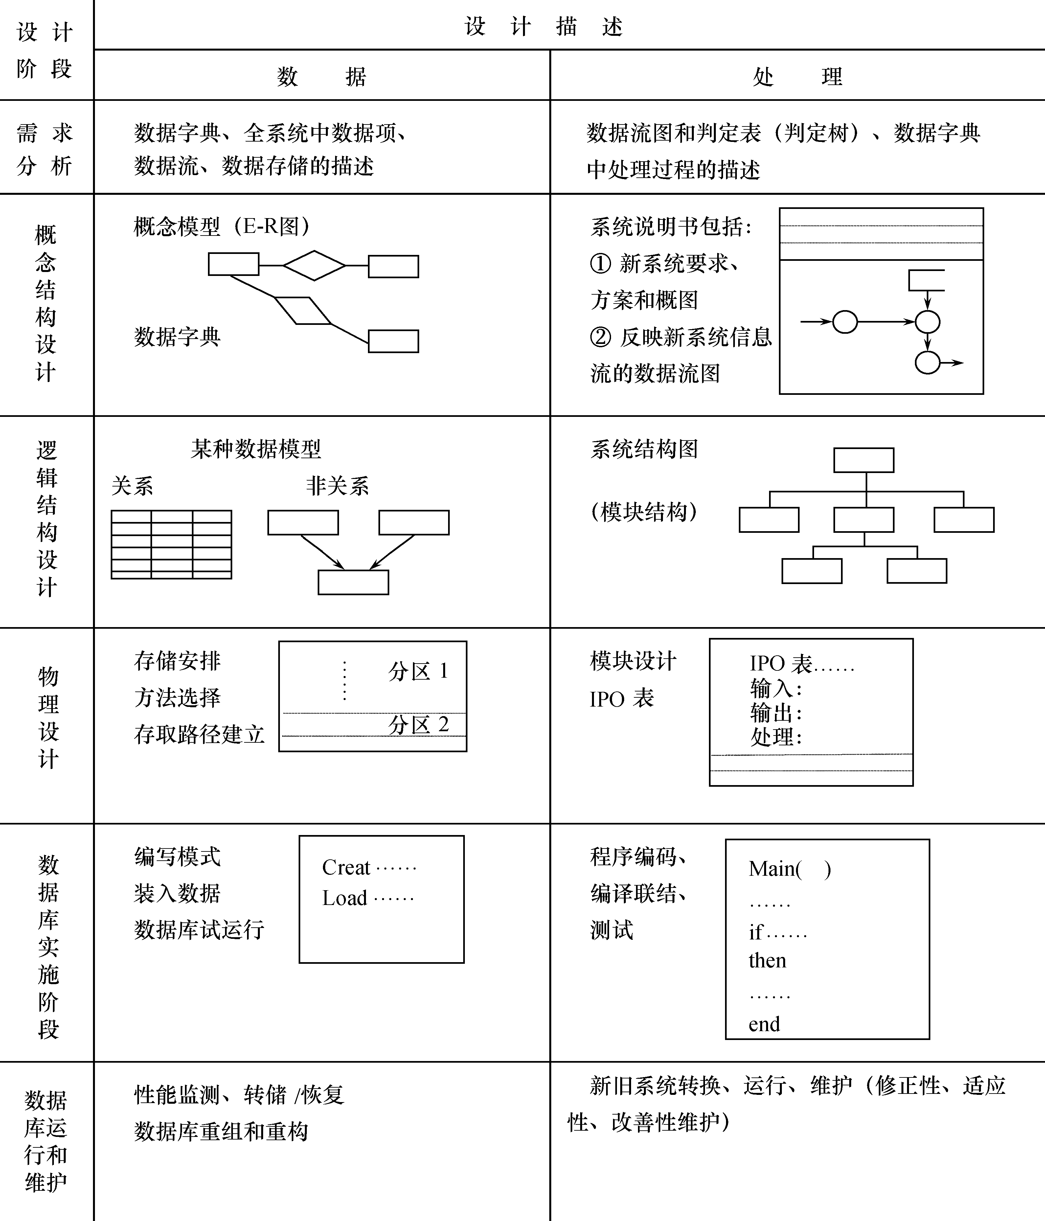

Slide 31
设计
阶段
设 计 描 述
数据
处理
需求
分析
数据字典、全系统中数据项、数据流、数据存储的描述
数据流图和定表（判定树）
数据字典中处理过程的描述
概念结构设计
概念模型（E-R图）
数据字典
系统说明书。包括：(1)新系统要求、方案和概图(2) 反映新系统信息的数据流图
逻辑结构设计
某种数据模型
关系模型或非关系
系统结构图
非关系模型（模块结构图）
物理
设计
存储安排：存取方法选择 存取路径建立
模块设计
IPO表
实施
阶段
编写模式
装入数据 数据库试运行
程序编码
编译联结 测试
运行
维护
性能测试，转储/恢复数据库、重组和重构
新旧系统转换、运行、维护（修正性、适应性、改善性维护）
图7.3 数据库设计各阶段的设计描述

Slide 32
7.1 数据库设计概述
7.1.1 数据库设计的特点
7.1.2 数据库设计方法
7.1.3 数据库设计的基本步骤
7.1.4 数据库设计过程中的各级模式

Slide 33
四、数据库设计过程中的各级模式
数据库结构设计的不同阶段形成数据库的各级模式
应用1
应用2
应用n
外模式
外模式
外模式
应用1
应用要求
映象
应用2
应用要求
概念模式
逻辑模式
内模式
应用3
应用要求
转换
映象
应用4
应用要求
综合
图7.4 数据库的各级模式

Slide 34
第七章 数据库设计
7.1 数据库设计概述
7.2 需求分析
7.3 概念结构设计
7.4 逻辑结构设计
7.5 数据库的物理设计
7.6 数据库实施和维护
7.7 小结

Slide 35
7.2 需求分析
需求分析就是分析用户的需要与要求
  需求分析是设计数据库的起点
  需求分析的结果是否准确地反映了用户的实际要求，将直接影响到后面各个阶段的设计，并影响到设计结果是否合理和实用
7.2.1 需求分析的任务
7.2.2 需求分析方法
7.2.3 数据字典

Slide 36
7.2 需求分析
7.2.1 需求分析的任务
7.2.2 需求分析方法
7.2.3 数据字典

Slide 37
7.2.1 需求分析的任务
一、需求分析的任务
二、需求分析的重点
三、需求分析的难点

Slide 38
一、需求分析的任务
详细调查现实世界要处理的对象（组织、部门、企业等）
充分了解原系统（手工系统或计算机系统）
明确用户的各种需求
确定新系统的功能

Slide 39
二、需求分析的重点
调查的重点是“数据”和“处理”，获得用户对数据库的要求
  信息要求
    用户需要从数据库中获得信息的内容与性质
    由用户的信息要求可以导出数据要求，即在数据库中需要存储哪些数据
  处理要求
    对处理功能的要求
    对处理的响应时间的要求
    对处理方式的要求(批处理 / 联机处理) what, who, when, where, how
  安全性与完整性要求

Slide 40
三、需求分析的难点
确定用户最终需求的难点
  用户缺少计算机知识，无法一下子准确地表达自己的需求，所提出的需求往往不断地变化。
  设计人员缺少用户的专业知识，不易理解用户的真正需求，甚至误解用户的需求。
  新的硬件、软件技术的出现也会使用户需求发生变化。
解决方法
  设计人员必须采用有效的方法，不断深入地与用户进行交流，才能逐步得以确定用户的实际需求

Slide 41
7.2 需求分析
7.2.1 需求分析的任务
7.2.2 需求分析的方法
7.2.3 数据字典

Slide 42
7.2.2 需求分析方法
调查清楚用户的实际需求并进行初步分析， 与用户达成共识
进一步分析与表达这些需求

Slide 43
1. 调查用户需求
步骤：
⑴ 调查组织机构情况
  组织部门的组成情况
  各部门的职责等
⑵ 调查各部门的业务活动情况。
  各个部门输入和使用什么数据
  如何加工处理这些数据
  输出什么信息
  输出到什么部门
  输出结果的格式是什么

Slide 44
调查用户需求（续）
步骤（续）：
⑶ 在熟悉业务活动的基础上，协助用户明确对新系统的各种要求。
⑷ 对前面调查的结果进行初步分析
  确定新系统的边界
    确定哪些功能由计算机完成或将来准备让计算机完成
    确定哪些活动由人工完成
由计算机完成的功能就是新系统应该实现的功能。

Slide 45
调查用户需求（续）
  常用调查方法：
  ⑴跟班作业
  ⑵开调查会
  ⑶请专人介绍
  ⑷询问
  ⑸设计调查表请用户填写
  ⑹查阅记录

Slide 46
常用调查方法（续）
1、《职能域－业务过程－业务活动调查表》
职能域： 填表人： 年 月 日
职能域定义（简要说明包括哪些部门，重要业务功能）：
业务过程名称：
所含的业务活动
业务过程定义（简要说明工作内容）：

Slide 47
常用调查方法（续）
2、《用户视图调查表》
用户视图包括：“单证”，“报表”，“帐册”，“屏幕格式”等。
生存周期是指保存的时间，“日”、“月”、“年”、“永久”。
职能域： 填表人： 年 月 日
用户视图编码
用户视图名称
类型
生存期
记录数

Slide 48
常用调查方法（续）
3、《数据流调查表》
职能域： 填表人： 年 月 日
用户视图名称
来源单位/职能域
去向单位/职能域
存储否

Slide 49
常用调查方法（续）
4、《数据库（主题调查表）》
职能域： 填表人： 年 月 日
数据库名称（可以命名）
数据库中应包含哪些数据（请尽量列出信息内容，不必考虑结构）

Slide 50
常用调查方法（续）
做需求调查时，往往需要同时采用多种方法
  无论使用何种调查方法，都必须有用户的积极参与和配合
  设计人员应该和用户取得共同的语言，帮助不熟悉计算机的用户建立数据库环境下的共同概念，并对设计工作的最后结果共同承担责任

Slide 51
调查用户需求实例
例：学籍管理系统
业务活动情况：
  管理人员要建立学生的学籍，汇总每学期没有拿到规定学分的学生及这些学生的详细情况；
  学生完成一门课程的学习后，教师需要录入考生的考试成绩，计算平均成绩、汇总各分数段的人数；学生需要查询已结业的各门课程的成绩；
  班主任要查询本班学生的学习情况，包括各门课程的平均成绩和每个学生的考试通过情况。
系统初步需求：
  设计一套实用的先进孤立系统以简化管理人员、班主任和任课教师的工作，方便学生查询自己的学习情况。
    系统性质：MIS软件
    使用者：管理人员、班主任、教师、学生
    系统运行环境：网络运行

Slide 52
调查用户需求实例（续）
例：学籍管理系统（续）
新系统的边界（即系统的主要功能）：
  学生管理：登记学生的基本信息（姓名、性别、班级等），并提供查询功能；
  课程管理：登记课程的基本信息（课程名称、开课学期，课程类型、学分等），并提供查询功能；
  教师管理：登记教师的基本信息（姓名、性别、年龄、学历等），并提供查询功能；
  成绩管理：登记学生各门课程的考试成绩，并提供查询、统计功能；
  授课管理：登记教师教授课程、授课地点和授课学期，提供查询功能；
  编码维护：维护系统中使用的编码（如职称编码、学院编码、班级编码等）。

Slide 53
2. 进一步分析和表达用户需求
结构化分析方法（Structured Analysis，简称SA方法）
  从最上层的系统组织机构入手
  自顶向下、逐层分解分析系统

Slide 54
进一步分析和表达用户需求（续）
1、首先把任何一个系统都抽象为：
数据
存储
信息要求
数据流
数据流
数据
来源
处理
数据
输出
处理要求

Slide 55
进一步分析和表达用户需求（续）
例：学籍管理系统顶级DFD
管理人员
学生信息
教师信息
编码对应关系
学生情况汇总
课程基本信息
教学计划信息
学生基本信息
考试成绩汇总
教师基本信息
课程信息
教师
学生考试成绩
考试成绩表
0
学籍管理
教学计划
查询统计条件
考试成绩
班主任
考试通过情况
成绩查询条件
编码
考试成绩
学生

Slide 56
进一步分析和表达用户需求（续）
2、分解处理功能和数据
（1）分解处理功能
    将处理功能的具体内容分解为若干子功能，再将每个子功能继续分解，直到把系统的工作过程表达清楚为止。
（2）分解数据
    在处理功能逐步分解的同时，其所用的数据也逐级分解，形成若干层次的数据流图（DFD）
    数据流图表达了数据和处理过程的关系
（3）表达方法
    处理过程：用判定表或判定树来描述
    数据：用数据字典（DD）来描述
3、将分析结果再次提交给用户，征得用户的认可

Slide 57
进一步分析和表达用户需求（续）
例：学籍管理系统1级DFD
学生信息
管理人员
学生基本信息
课程信息
学生情况汇总
1
学生管理
课程信息
2
课程管理
编码对应关系
教师基本信息
考试成绩汇总
教师
教学计划信息
考试成绩表
6
编码管理
4
成绩管理
学生考试成绩
3
教师管理
5
授课管理
考试成绩
成绩查询条件
考试成绩
教师信息
查询统计条件
考试通过情况
编码
学生
教学计划
班主任

Slide 58
进一步分析和表达用户需求（续）
例：成绩管理系统2级DFD
管理人员
教师
考试成绩汇总
考试成绩表
统计条件
学生考试成绩
4.2
成绩查询统计
4.1
成绩录入
成绩查询条件
考试成绩
考试成绩
查询统计条件
考试通过情况
学生
班主任

Slide 59
进一步分析和表达用户需求（续）
例：成绩录入3级DFD
4.1.1
班级学生名单查询
4.1.6
班级学生名单显示
学生名单
学生信息
4.1.2
增加成绩
学生班级
添加成绩要求
新增的成绩
教师
变动成绩要求
4.1.5
成绩查询
原成绩
考试成绩
删除成绩要求
4.1.4
删除成绩
需要删除成绩的记录
修改的成绩
修改后的成绩
4.1.3
修改成绩
考试成绩

Slide 60

需求分析过程

Slide 61
实例：假设我们要开发一个学校管理系统。
1．经过可行性分析和初步需求调查，抽象出该系统最高层数据流图，该系统由教师管理子系统、学生管理子系统、后勤管理子系统组成，每个子系统分别配备一个开发小组。
2．进一步细化各个子系统。
其中学生管理子系统开发小组通过进行进一步的需求调查，明确了该子系统的主要功能是进行学籍管理和课程管理，包括学生报到、入学、毕业的管理，学生上课情况的管理。通过详细的信息流程分析和数据收集后，他们生成了该子系统的数据流图。

Slide 62
7.2 需求分析
7.2.1 需求分析的任务
7.2.2 需求分析的方法
7.2.3 数据字典

Slide 63
7.2.3 数据字典
一、数据字典的用途
二、数据字典的内容

Slide 64
一、数据字典的用途
数据字典（Data Dictionary）是各类数据描述的集合
数据字典是进行详细的数据收集和数据分析所获得的主要结果
数据字典在数据库设计中占有很重要的地位

Slide 65
二、数据字典的内容
数据字典的内容
  数据项
  数据结构
  数据流
  数据存储
  处理过程

Slide 66
⒈ 数据项
数据项是不可再分的数据单位
对数据项的描述
数据项描述＝｛ 数据项名，数据项含义说明，别名，数据类型，长度，取值范围，取值含义，与其他数据项的逻辑关系，数据项之间的联系 ｝

Slide 67
⒉ 数据结构
数据结构反映了数据之间的组合关系。
一个数据结构可以由若干个数据项组成，也可以由若干个数据结构组成，或由若干个数据项和数据结构混合组成。
对数据结构的描述
数据结构描述＝
｛数据结构名，含义说明，
组成:｛数据项或数据结构｝｝

Slide 68
⒊ 数据流
数据流是数据结构在系统内传输的路径。
对数据流的描述
数据流描述＝｛ 数据流名，说明，数据流来源，
数据流去向，组成:｛数据结构｝，
平均流量，高峰期流量｝

Slide 69
⒋ 数据存储
数据存储是数据结构停留或保存的地方，也是数据流的来源和去向之一。
对数据存储的描述
数据存储描述＝｛数据存储名，说明，编号，
输入的数据流 ，输出的数据流 ，
组成:｛数据结构｝，数据量，存取频度，存取方式｝

Slide 70
⒌ 处理过程
具体处理逻辑一般用判定表或判定树来描述
处理过程说明性信息的描述
处理过程描述＝｛处理过程名，说明，输入:｛数据流｝， 输出:｛数据流｝，处理:｛简要说明｝｝

Slide 71
数据字典举例
例：学生学籍管理子系统的数据字典。
数据项，以“学号”为例：
数据项： 学号
含义说明：唯一标识每个学生
别名： 学生编号
类型： 字符型
长度： 8
取值范围：00000000至99999999
取值含义：前两位标别该学生所在年级，
后六位按顺序编号
与其他数据项的逻辑关系：

Slide 72
数据字典举例（续）
数据结构，以“学生名单”为例
数据结构：学生名单
含义说明：某班全部学生的有关信息
组成： 学号，姓名，性别，年龄，所在系，班级

Slide 73
数据字典举例（续）
数据流，“体检结果”可如下描述：
数据流： 体检结果
说明： 学生参加体格检查的最终结果
数据流来源：体检
数据流去向：批准
组成： ……
平均流量： ……
高峰期流量：……

Slide 74
数据字典举例（续）
数据存储，“学生登记表”可如下描述：
数据存储： 学生登记表
说明： 记录学生的基本情况
流入数据流：……
流出数据流：……
组成： ……
数据量： 每年3000张
存取方式： 随机存取

Slide 75
数据字典举例（续）
处理过程“分配宿舍”可如下描述：
处理过程：分配宿舍
说明： 为所有新生分配学生宿舍
输入： 学生，宿舍
输出： 宿舍安排
处理： 在新生报到后，为所有新生分配学生宿舍。
要求同一间宿舍只能安排同一性别的学生，
同一个学生只能安排在一个宿舍中。
每个学生的居住面积不小于3平方米。
安排新生宿舍其处理时间应不超过15分钟。

Slide 76
数据字典
数据字典是关于数据库中数据的描述，是元数据，而不是数据本身
数据字典在需求分析阶段建立，在数据库设计过程中不断修改、充实、完善

Slide 77
需求分析小结
设计人员应充分考虑到可能的扩充和改变，使设计易于更改，系统易于扩充
必须强调用户的参与

Slide 78
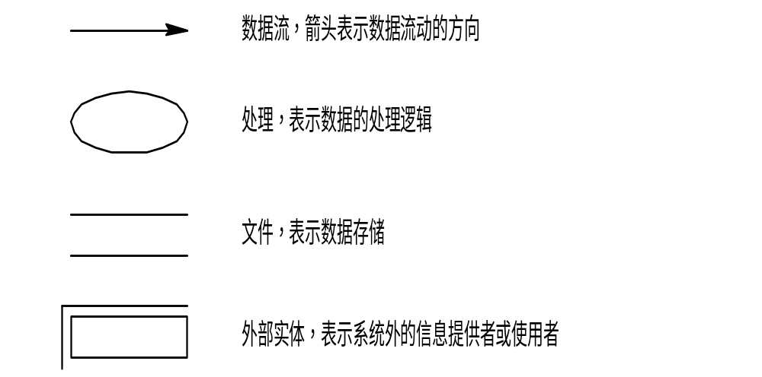
（三）SA方法的描述
数据流图、数据字典
1、数据流图-Data Flow Diagram-DFD
数据流图表达了数据和处理过程的关系， 反映的是对事务处理所需的原始数据及经处理后的数据及其流向。 一般地， 规定数据流图的符号如图所示。
数据流图的符号

Slide 79

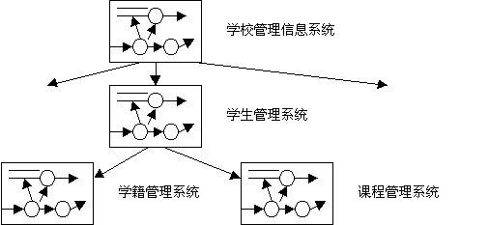
以学校管理信息系统为例。
学校管理高层数据流图
逐层分解后的数据流图

Slide 80
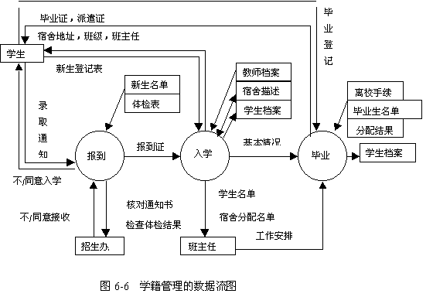
然后将处理功能的具体内容分解为若干子功能，再将每个子功能继续分解，直到把系统的工作过程表达清楚为止。在处理功能逐步分解的同时，它们所用的数据也逐级分解，形成若干层次的数据流图。数据流图表达了数据和处理过程的关系。系统中的数据则借助数据字典（Data Dictionary，简称DD）来描述。

